Slide 1
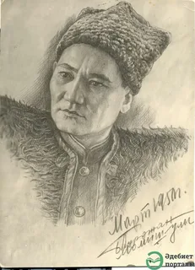
Орыс сыныптарына арналған қазақ тілі мен әдебиеті 7-сынып
Батырмен сұхбат

Slide 2
Сабақтың мақсаты: 7.5.2.1 – жазба жұмыстарында ыңғайлас, қарсылықты, түсіндірмелі салалас құрмалас сөйлемдерді құрастыру.

Slide 3
Сабақтың кезеңі/уақыт | Педагогтің әрекеті | Оқушының әрекеті | Бағалау | Ресурстар
Сабақтың басы | Жаңа сөздермен танысу. Сөздерді оқу, қайталау, сөз тіркесін құрастыру. Айтылым. 1-тапсырма Сұрақтарға жауап бер. | Жаңа сөздермен танысады, оқиды. Сөз тіркесін құрастырады. Мысалы: Жарақаттанған құс. Берілген сұрақтарға жауап береді. | Мұғалім оқушылардың жауабына қарай бағалайды. Мұғалімнің бағалауы жүзеге асады. | Слайд

Slide 4
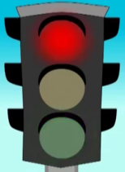
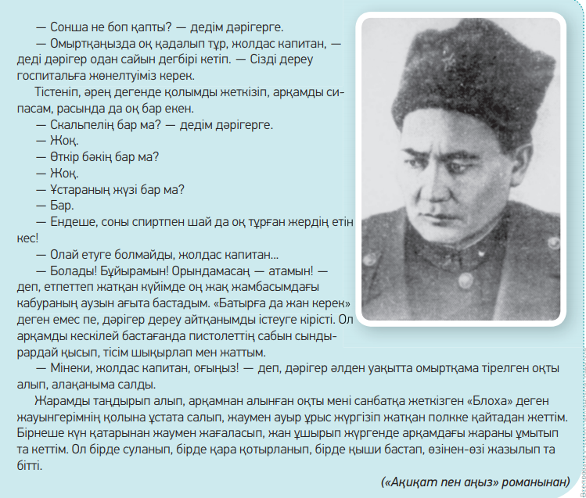
Сабақтың ортасы | Жазылым.Айтылым. 2-тапсырма Суретке қара. Венн диаграммасын толтырып айт. Тыңдалым. Оқылым. 3-тапсырма Мәтінді тыңда. Түсінгеніңді баянда. Мәтін бойынша жоспар құр. | Суретке қарап, Венн диаграммасын толтырып айтады. Мәтінді мұғалімнің оқуынан тыңдайды. Түсінгенін баяндайды. Мәтін бойынша жоспар құрады. | ҚБ:Қошемет арқылы бағалау «Бағдаршам» әдісі арқылы бағалау | Диаграмма

Slide 5
Сабақтың соңы | Айтылым. 4-тапсырма Сөздікке қарап, мәтіннен берілген сөздердің синонимдік қатарын тап. Сұраулы сөйлемдер құрап жаз. | Сөздікке қарап, мәтіннен берілген сөздердің синонимдік қатарын табады. Сұраулы сөйлемдер құрап жазады. | ҚБ:«Смайлик» әдісі. Бәрі дұрыс болса, көңілді смайлик, қате болса көңілсіз смайлик, дұрыс емес болса , ашулы смайлик.
Үйге тапсырма беру

Slide 6
Сау болыңыздар!

